Slide 1
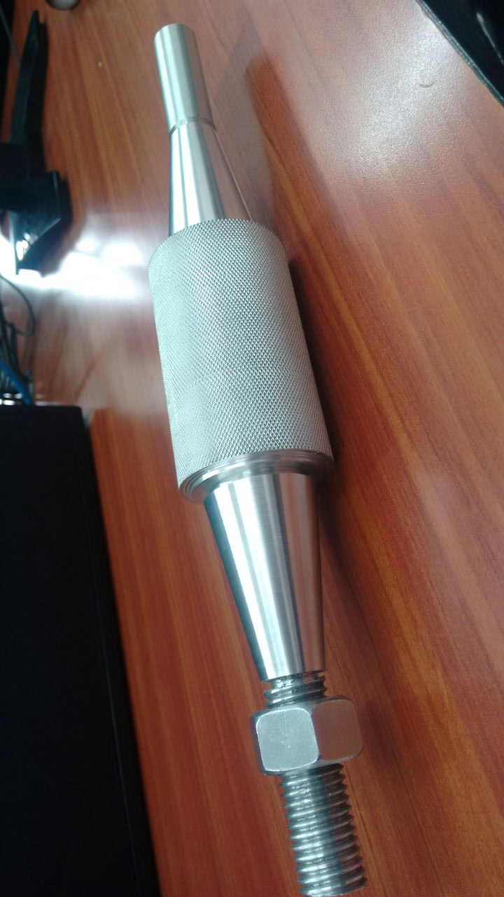
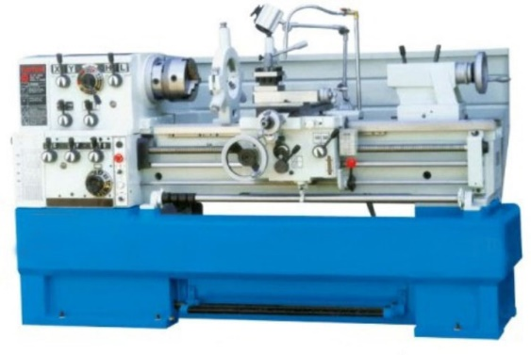
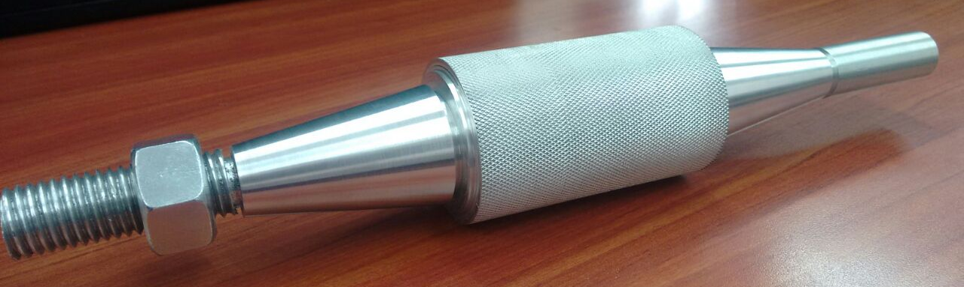
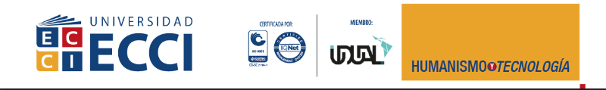
TORNO, MECANIZADO DE PIEZA EN ALUMINIO.
Grupo 6 AM
INGENIERIA MECATRONICA
DOCENTE DEL PROYECTO: ING WILLIAM VARGAS CORREA
wvargasc@ecci.edu.co
.RESUMEN.
El aluminio es un elemento químico, de símbolo Al y número atómico 13. Se trata de un metal no ferromagnético. Es el tercer elemento más común encontrado en la corteza terrestre.
.OBJETIVO.
Mecanizar una pieza de aluminio, aplicando diferentes métodos del torno paralelo. Entres estas: Cilindrado, refrentado, coneado, roscado, taladrado y ranurado. Aplicando las normas de seguridad.
.CONCLUSIONES.
Se desarrollo la habilidad para realizar diferentes procesos de mecanizado.
Las revoluciones por minuto (rpm) del torno de penden del tipo de material, la operación y la herramienta a utilizar.
.INTRODUCCION.
Utilizando una barra de aluminio de 50cm de largo x 5.4 cm de ancho, iniciamos a realizar el trabajo en el torno paralelo aplicando los diferentes métodos explicados en el taller.

